Slide 1
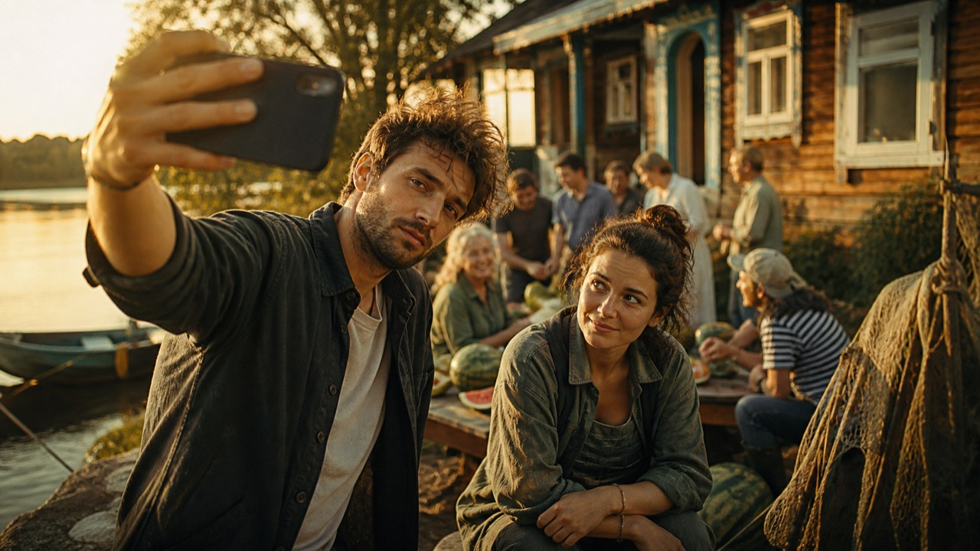
ПРЕДЛОЖЕНИЕ ДЛЯ БРЕНДА
ПРОСТРАНСТВО МЕДИА
Невеста из Астрахани
Ювелирные изделия и свадьба
Проект × направление интеграции
FLIGHT 002 · НЕВЕСТА ИЗ АСТРАХАНИ
01
Notes:
[Sources]
- Project facts: app/projects/project-cases.json
- Visual: /assets/projects/nevest-from-astrakhan.png

Slide 2
МИР ПРОЕКТА
История даёт бренду
не показ, а роль.
Циничный блогер приезжает в Астрахань с фейковым проектом о поиске идеальной невесты, но влюбляется в дочь местного рыбака и становится частью её шумной семьи.
01
Сериал · романтическая комедия
02
8 × 25 минут
03
12+
04
18–44 · зрители романтических и семейных сериалов
FLIGHT 002 · НЕВЕСТА ИЗ АСТРАХАНИ
02
Notes:
[Sources]
- Project facts and copy: app/projects/project-cases.json
- Visual: /assets/projects/nevest-from-astrakhan.png

Slide 3
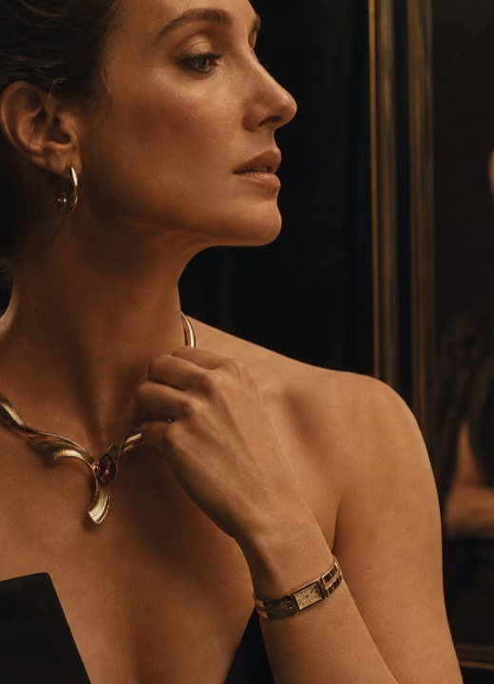
РОЛЬ БРЕНДА В ИСТОРИИ
Подготовка к свадьбе
Украшения, образ невесты, площадка и подарки получают крупные планы и собственные сюжетные поводы.
Маленький объект получает крупную драматургию: память, статус, обещание или выбор.
Открытая категория
FLIGHT 002 · НЕВЕСТА ИЗ АСТРАХАНИ
03
Notes:
[Sources]
- Project-specific integration scene: app/projects/project-cases.json
- Direction visual: public/assets/integrations/jewelry-hero.png
- Direction framework: app/integrations/catalog.ts

Slide 4
КАК ЭТО РАБОТАЕТ
Три слоя одной интеграции.
01
02
03
В КАДРЕ
В СЮЖЕТЕ
ПОСЛЕ ЭКРАНА
Product placement
Branded content
Premiere styling
Продукт или сервис появляется там, где он действительно нужен персонажу.
Сцена фиксирует функцию бренда в драматургии, а не отдельный рекламный жест.
Из экранного события создаются материалы для social, PR и партнёрских каналов.
FLIGHT 002 · НЕВЕСТА ИЗ АСТРАХАНИ
04
Notes:
[Sources]
- Integration formats: app/projects/project-cases.json
- Commercial mechanics framework: app/integrations/catalog.ts

Slide 5
CAMPAIGN SURFACE
Одна сцена создаёт
несколько точек контакта.
Конфигурация под направление
01
Hero-piece
02
Крупный план
03
Подарок или выбор
04
Styling
05
Красная дорожка
06
Editorial portraits
FLIGHT 002 · НЕВЕСТА ИЗ АСТРАХАНИ
05
Notes:
[Sources]
- Category touchpoints: app/integrations/catalog.ts

Slide 6
СЛЕДУЮЩИЙ ШАГ
Что фиксируем на первой встрече
Войти
в историю.
01
категорийный конфликт и эксклюзивность
02
одну или две приоритетные сцены
03
территорию, права и срок использования
Невеста из Астрахани
04
экранные и digital-материалы кампании
Ювелирные изделия и свадьба
Бюджет рассчитывается после выбора сцен, территории, прав и объёма кампании.
prostranstvomedia.ru
FLIGHT 002 · НЕВЕСТА ИЗ АСТРАХАНИ
06
Notes:
[Sources]
- Next-step framework: Prostranstvo Media commercial process
- No price or guaranteed result is inferred

